Slide 1








CHÀO MỪNG CÁC CON
ĐẾN VỚI TIẾT TOÁN

Slide 2



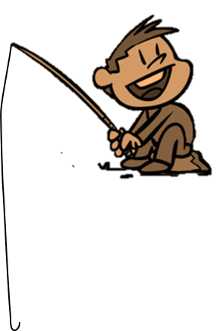



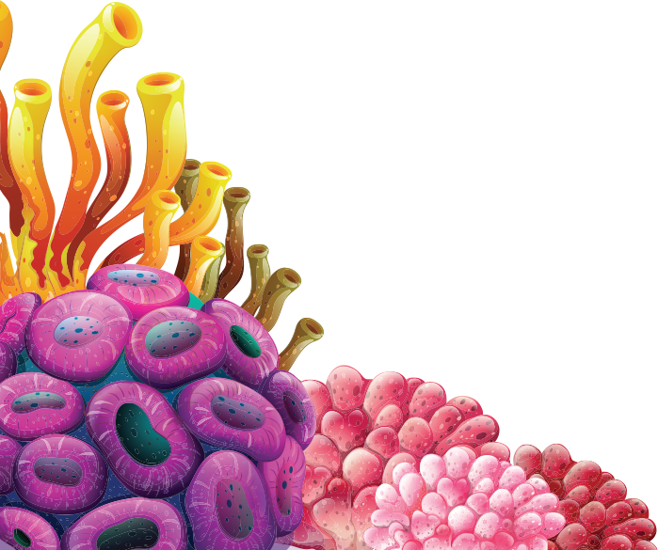




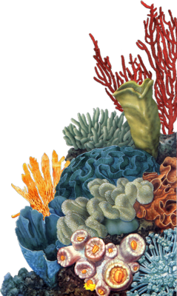

Có mấy củ cà rốt?
3
2
3
1
4

Slide 3
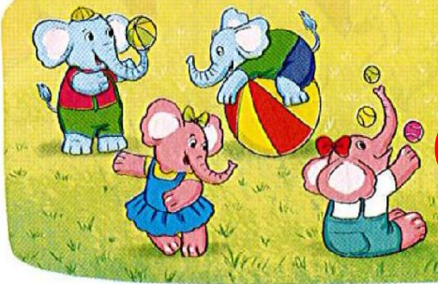
Có mấy con voi?
4
1
2
3
4

Slide 4
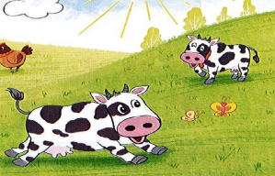

Có mấy con bò sữa?
4
3
1
2
4

Slide 5

BÀI 2: Các số 6, 7, 8, 9,10

Slide 6

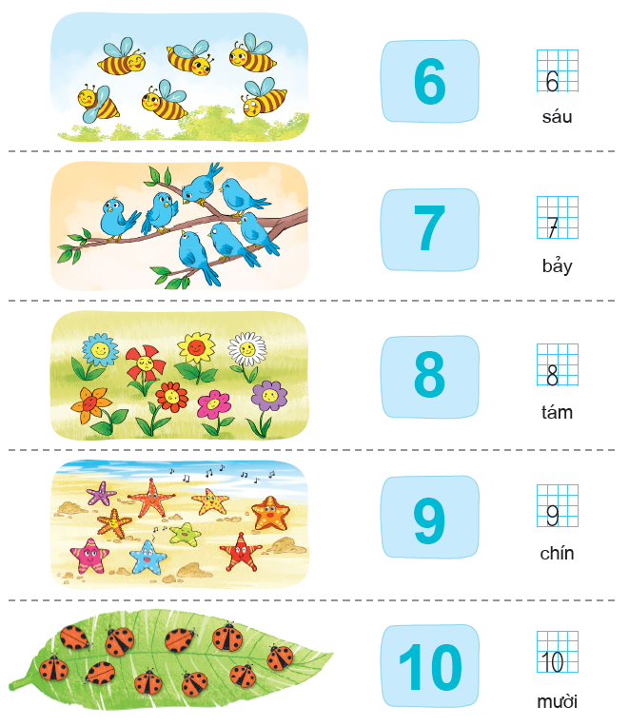

Slide 7
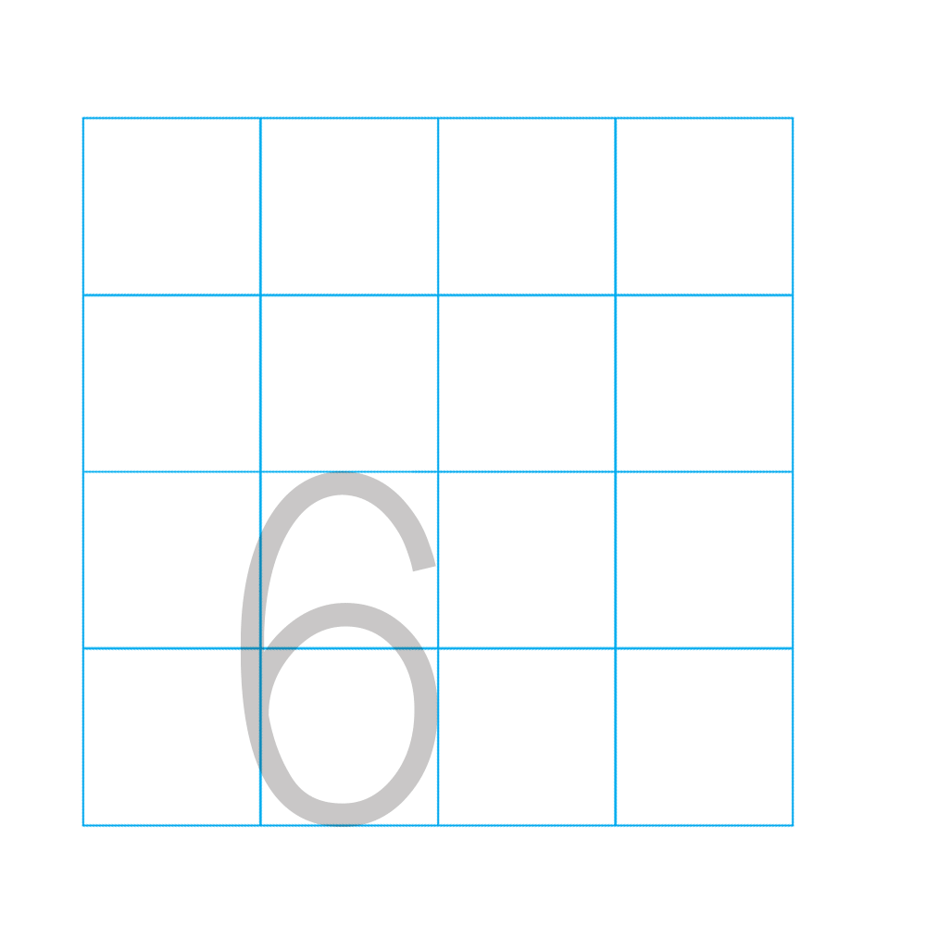








sáu
Số 6

Slide 8
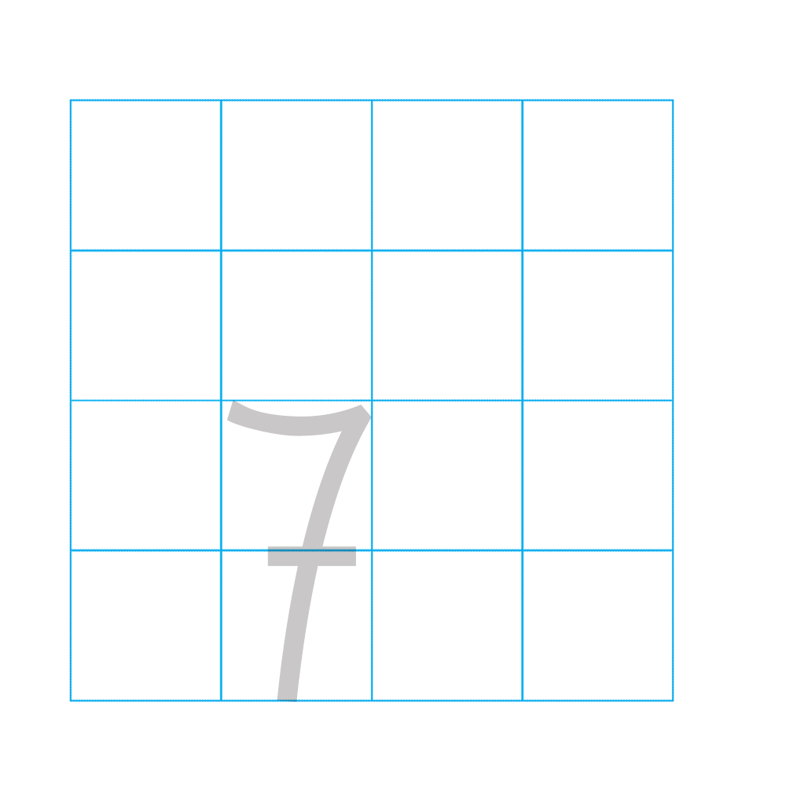
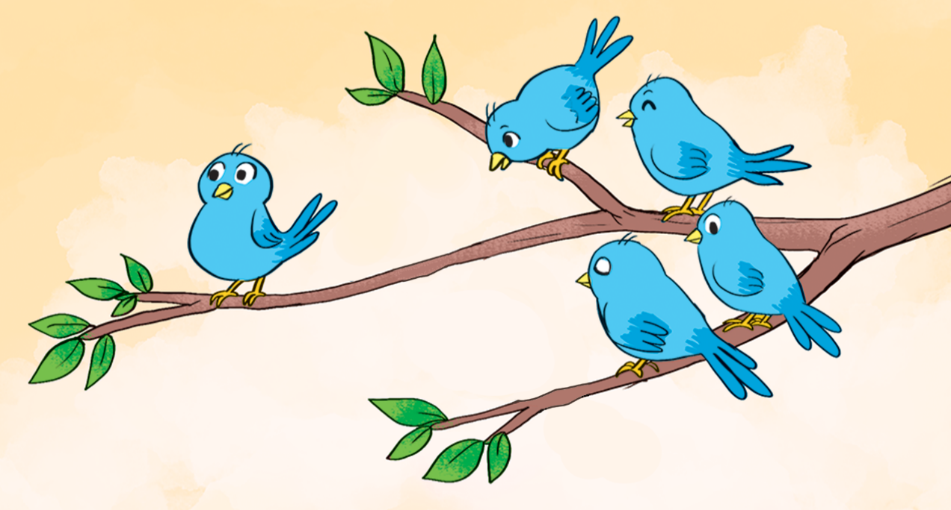


bảy
Số 7

Slide 9
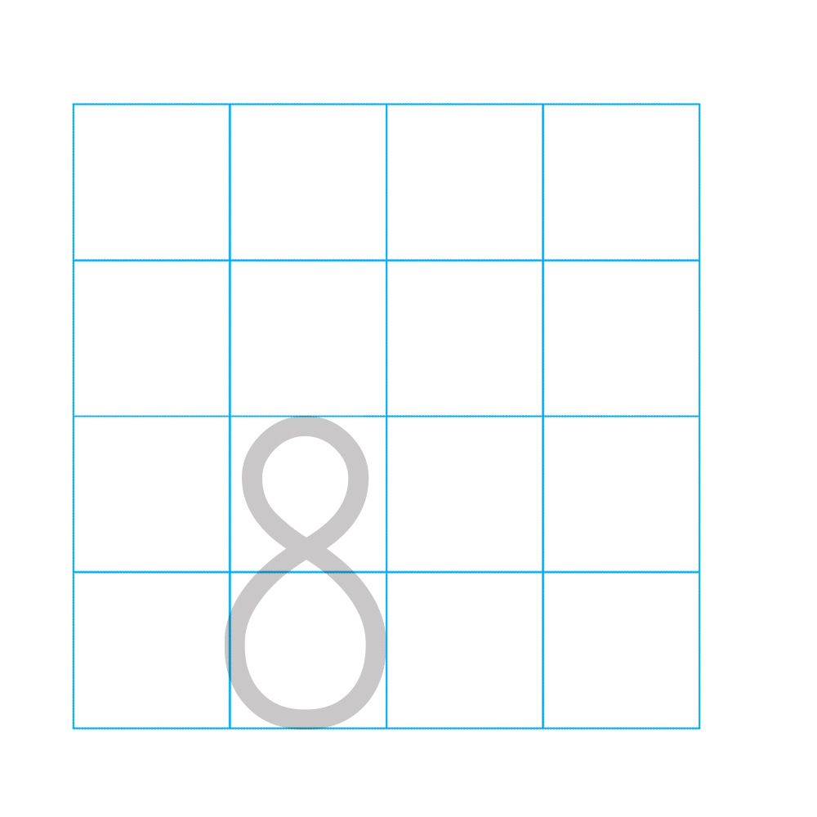









tám
Số 8

Slide 10
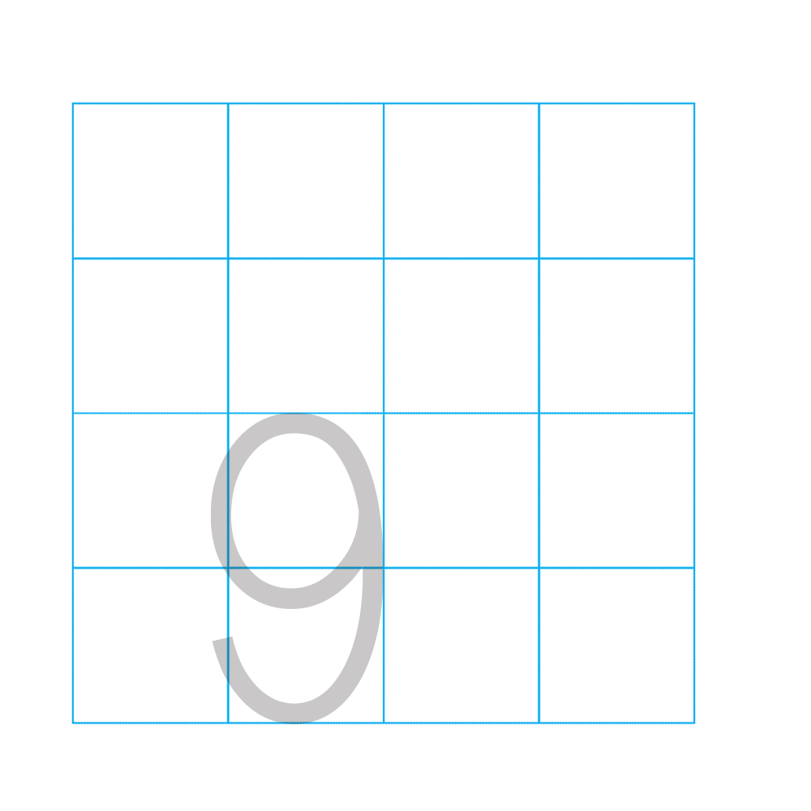
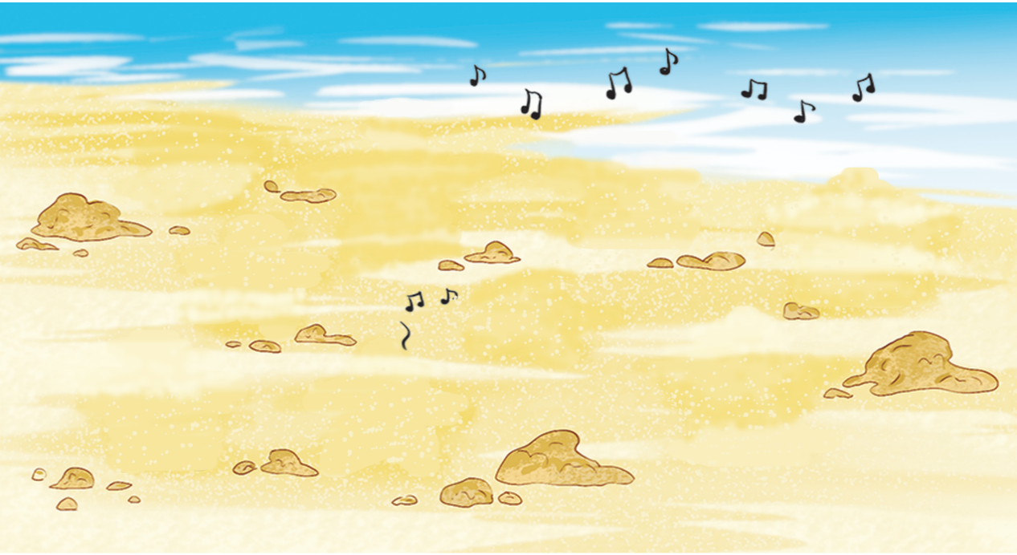









Số 9
chín

Slide 11






mười
Số 10

Slide 13


Thư giãn

Slide 14


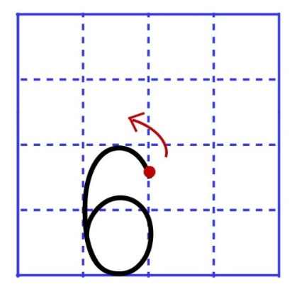
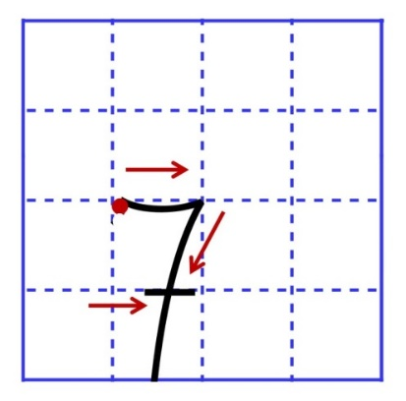
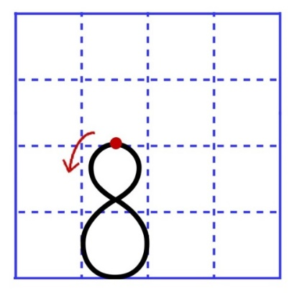
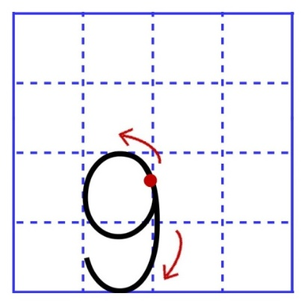
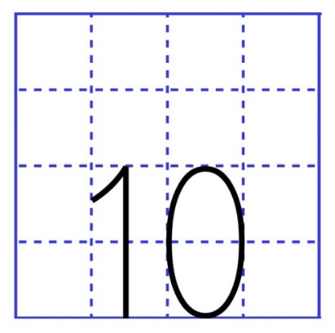
1. Tập viết số

Slide 15
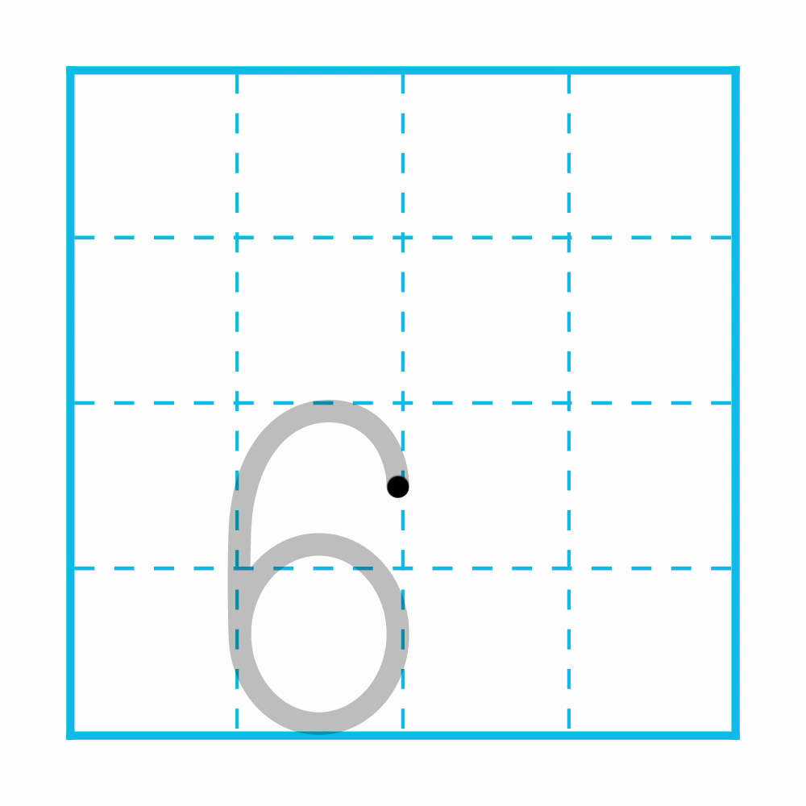
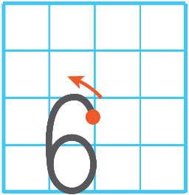
1. Tập viết số

Slide 16
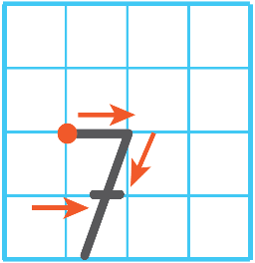
1. Tập viết số

Slide 17
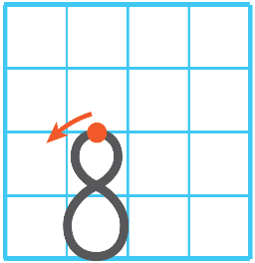
1. Tập viết số

Slide 18
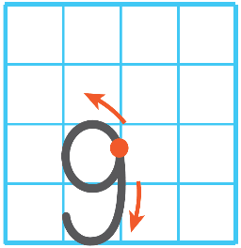
1. Tập viết số

Slide 19

1. Tập viết số

Slide 20
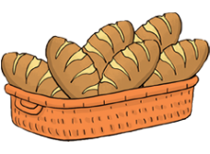
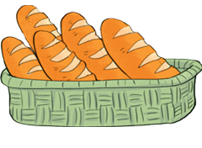
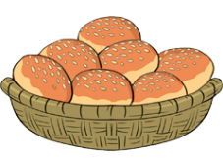
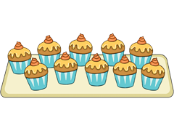
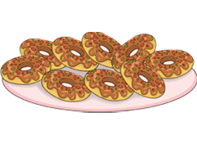
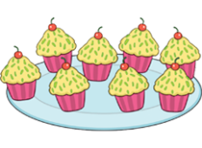
2. Số ?

Slide 21


Đố các bạn có bao nhiêu cái bánh trong hình?
Đáp án
5

Slide 22
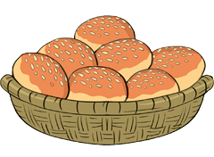
Đố các bạn có bao nhiêu bánh trong hình?
Đáp án
7

Slide 23
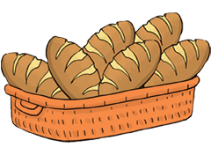
Đố các bạn có bao nhiêu bánh trong hình?
Đáp án
6

Slide 24
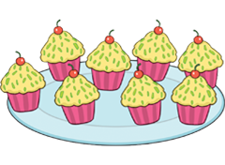
Đố các bạn có bao nhiêu bánh trong hình?
Đáp án
8

Slide 25
Đố các bạn có bao nhiêu bánh trong hình?
Đáp án
10

Slide 26
Đố các bạn có bao nhiêu bánh trong hình?
Đáp án
9

Slide 27


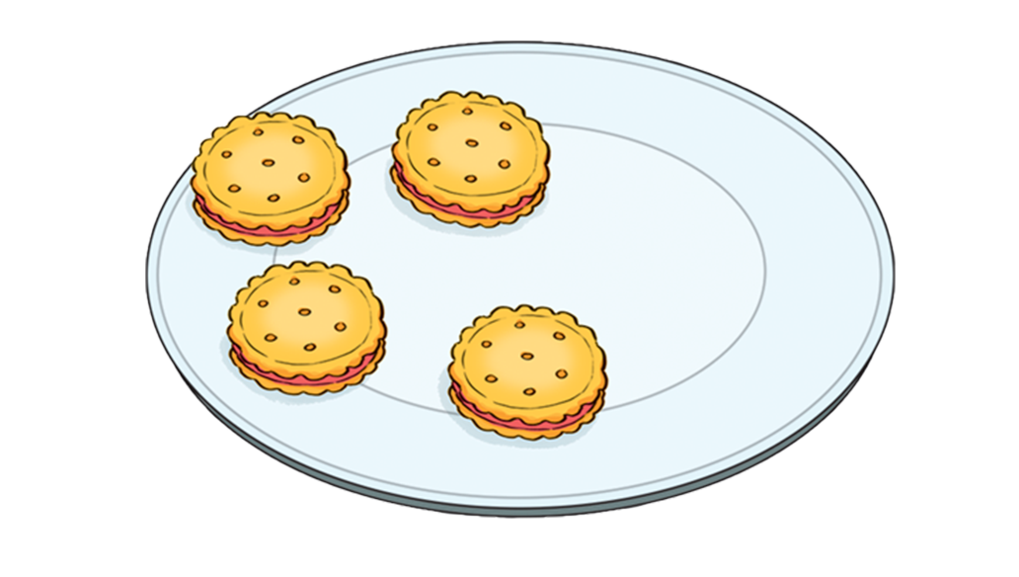
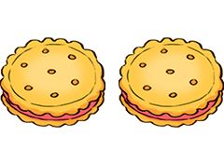
3. Hãy cho thêm bánh lên đĩa để:
a) Trên đĩa có 6 cái bánh
A.
B.

Slide 28
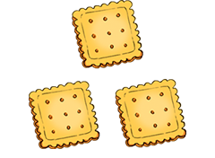
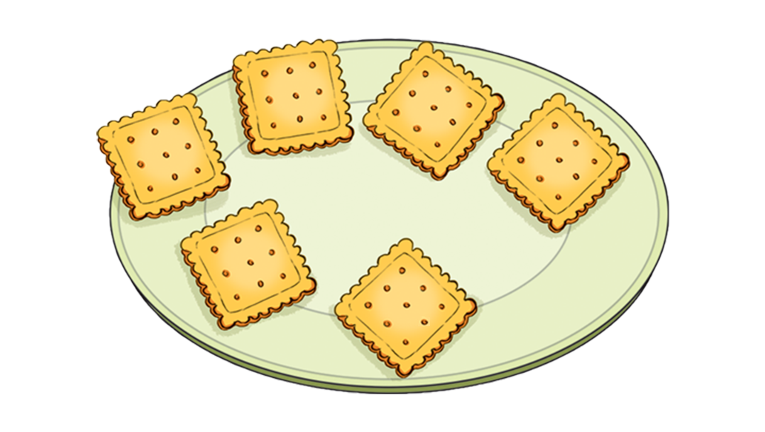
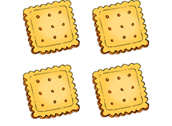
3. Hãy cho thêm bánh lên đĩa để:
b) Trên đĩa có 9 cái bánh
A.
B.

Slide 29
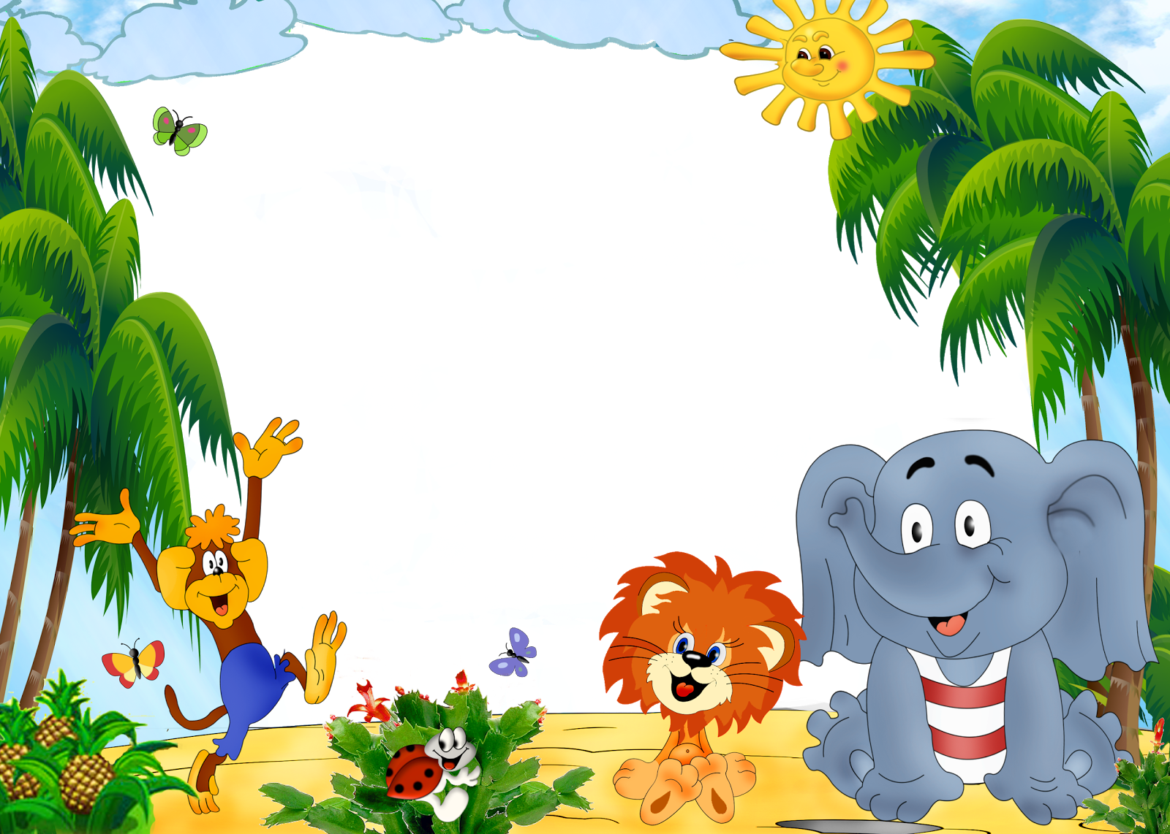
Củng cố - Dặn dò

